Slide 1
TRƯỜNG TIỂU HỌC PHÚC LỢI
MĨ THUẬT LỚP 2
Chủ đề : Khu rừng nhiệt đới
Bài : Rừng cây rậm rạp
Tiết 2: Vẽ tranh rừng cây

Slide 2
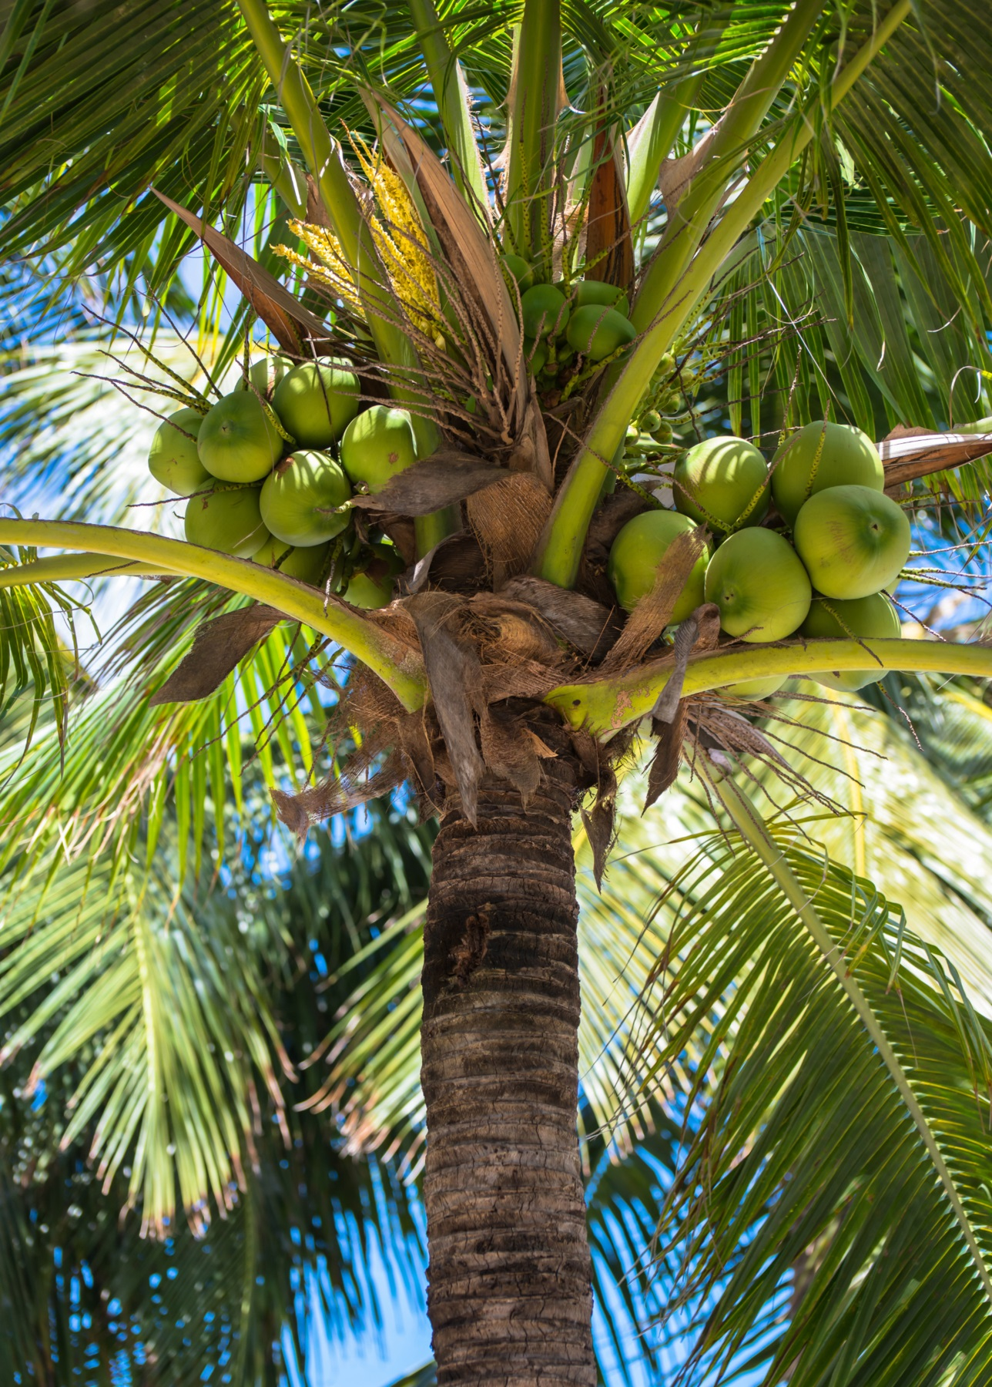
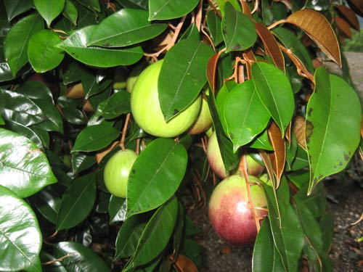
CÂU ĐỐ:
Lá thì làm mái lợp nhà
Quả thì lấy nước như pha với đường
Cùi thì làm kẹo quê hương
Vỏ thì dệt vải, bện thừng, khảm ghe?
Cây gì gợi nhớ mẹ ta
Khi ăn trái phải nhớ xoa cho mềm?
Cây vú sữa
Cây dừa

Slide 3





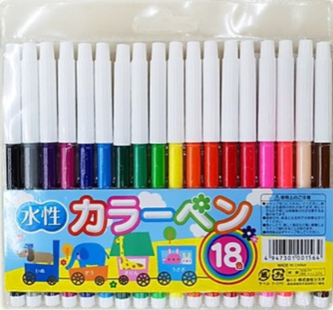
Chuẩn bị đồ dùng

Slide 4
YÊU CẦU CẦN ĐẠT
- Tìm hiểu thêm được hình dáng, đặc điểm của cây cối… trong rừng.
- Vẽ được một bức tranh “Khu rừng rậm rạp”.
- Cảm nhận được vẻ đẹp của các con vật, cây cối, phong cảnh…qua chấm, nét, hình, màu…trong sản phẩm mĩ thuật.
- Thêm yêu quê hương, đất nước.

Slide 5
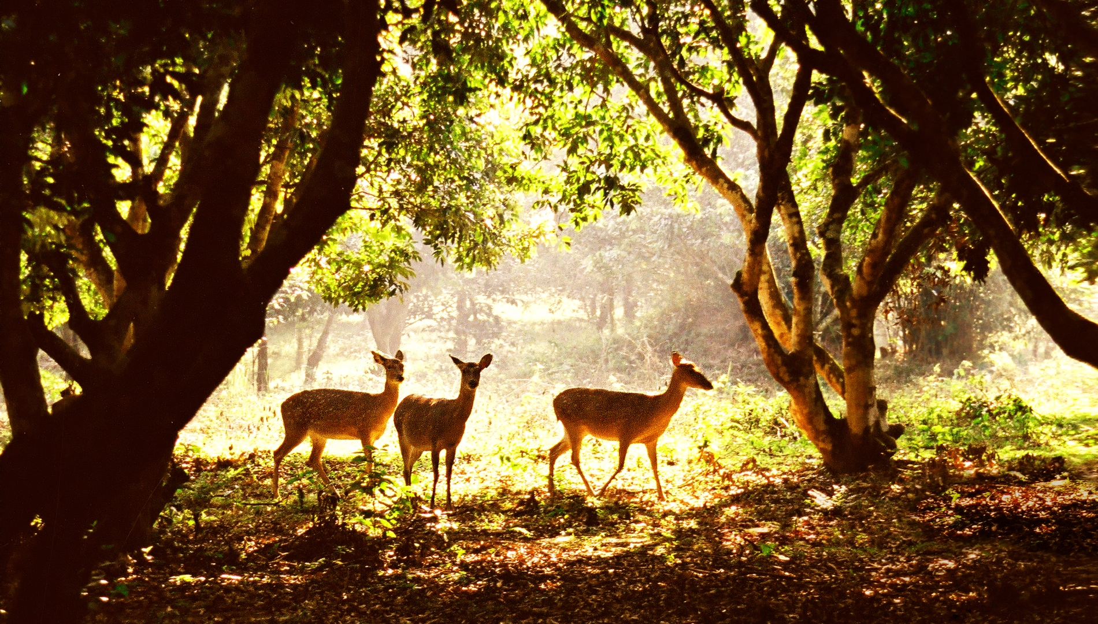
HOẠT ĐỘNG 1: KHÁM PHÁ
Em hãy kể tên các hình ảnh em thấy?
Màu sắc trong rừng ở các bức ảnh?
Rừng Cúc Phương nằm ở địa phận tỉnh Ninh Bình là vườn quốc gia đầu tiên ở Việt Nam. Trong ảnh, những tia nắng xiên qua vòm cây cổ thụ nghìn năm tuổi, hay ngắm nhìn nhiều loài động thực vật quý hiếm.

Slide 6
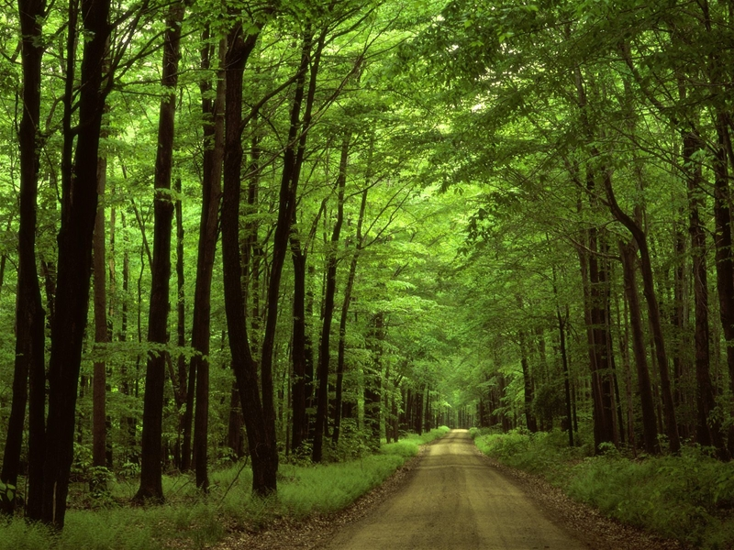
HOẠT ĐỘNG 1: KHÁM PHÁ
Em hãy kể tên các hình ảnh em thấy?
Màu sắc trong rừng ở các bức ảnh?
Rừng Nam Cát Tiên – Đông Nam Bộ.
Hình ảnh rừng cây xanh mướt, cây cối hình dáng khác nhau, các cây ở gần thì nhìn rõ, những cây ở xa thì mờ, nhỏ hơn, tán cây đan xen vào nhau.

Slide 7
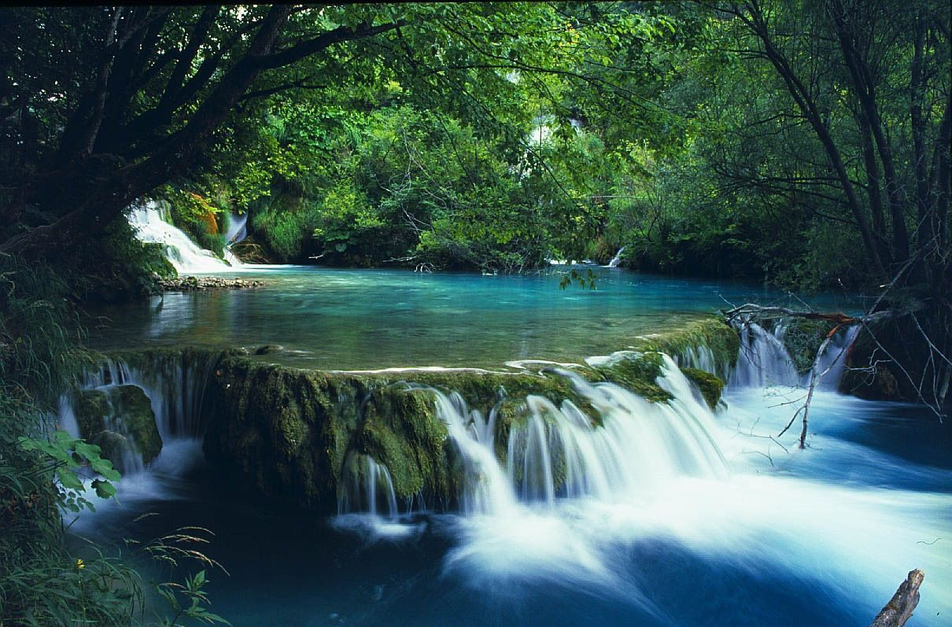
HOẠT ĐỘNG 1: KHÁM PHÁ
Em hãy kể tên các hình ảnh em thấy?
Màu sắc trong rừng ở các bức ảnh?
Rừng cây thuộc vườn quốc gia Bạch Mã – Thừa Thiên Huế. Có rất nhiều cây quý hiếm như hoàng đàn giả, trầm hương. Cảnh thác nước với rừng cây rậm rạp, những cành cây ngả xuống, in bóng xuống mặt nước, mặt nước có màu trắng, màu xanh của nền trời rất đẹp mắt.

Slide 8
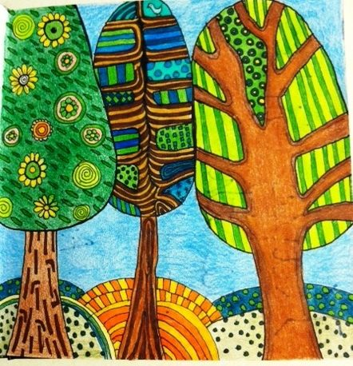
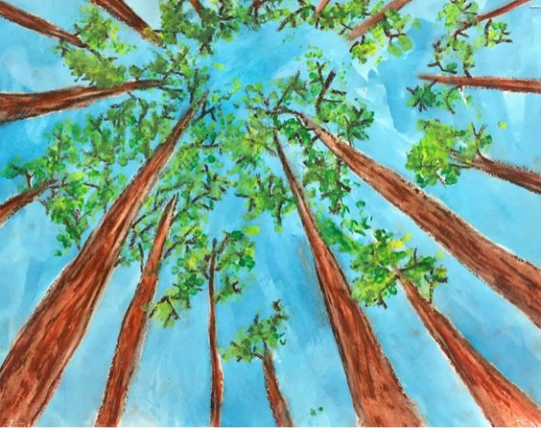
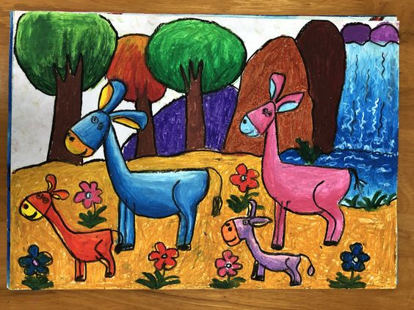
1
2
3
Kể tên những hình ảnh em thấy trong các bức tranh?
Em hãy tả lại hình dáng và màu sắc của cây cối, động vật trong bức tranh?

Slide 9
1
2
3
Các bức tranh có hình ảnh: Cây cối và động vật, cây ở mỗi bức tranh được vẽ với hình dáng, màu sắc khác nhau.
Bức 1: Cây thân to, nhỏ, tỏa ra nhiều cành, được trang trí họa tiết hoa văn hoa lá, nét dọc, ngang, chấm bi…Màu sắc sử dụng nhiều màu xanh lá cây, xanh nước biển tươi mát.
Bức 2: Cây được vẽ theo một cách nhìn mới: Nhìn tứ dưới lên trên, những thân cây thẳng dài cao, tỏa ra tán nhỏ màu xanh.
Bức 3: Những chú ngựa sắc màu, cây cối, núi và thác nước nhiều màu sắc rõ đậm nhạt.

Slide 10
GHI NHỚ
Rừng có rất nhiều loại cây. Mỗi loại cây có hình dáng thân, cành, lá, hoa, quả, ...khác nhau. Màu sắc lá cây của từng loại cây cũng khác nhau và chúng thay đổi theo mùa. Rừng được coi là lá phối xanh của trái đất.
Có nhiều cách vẽ tranh rừng cây rậm rạp, có thể vẽ cây cối, con vật, núi…

Slide 11
HOẠT ĐỘNG 2:
KIẾN TẠO KIẾN THỨC – KĨ NĂNG

Slide 12
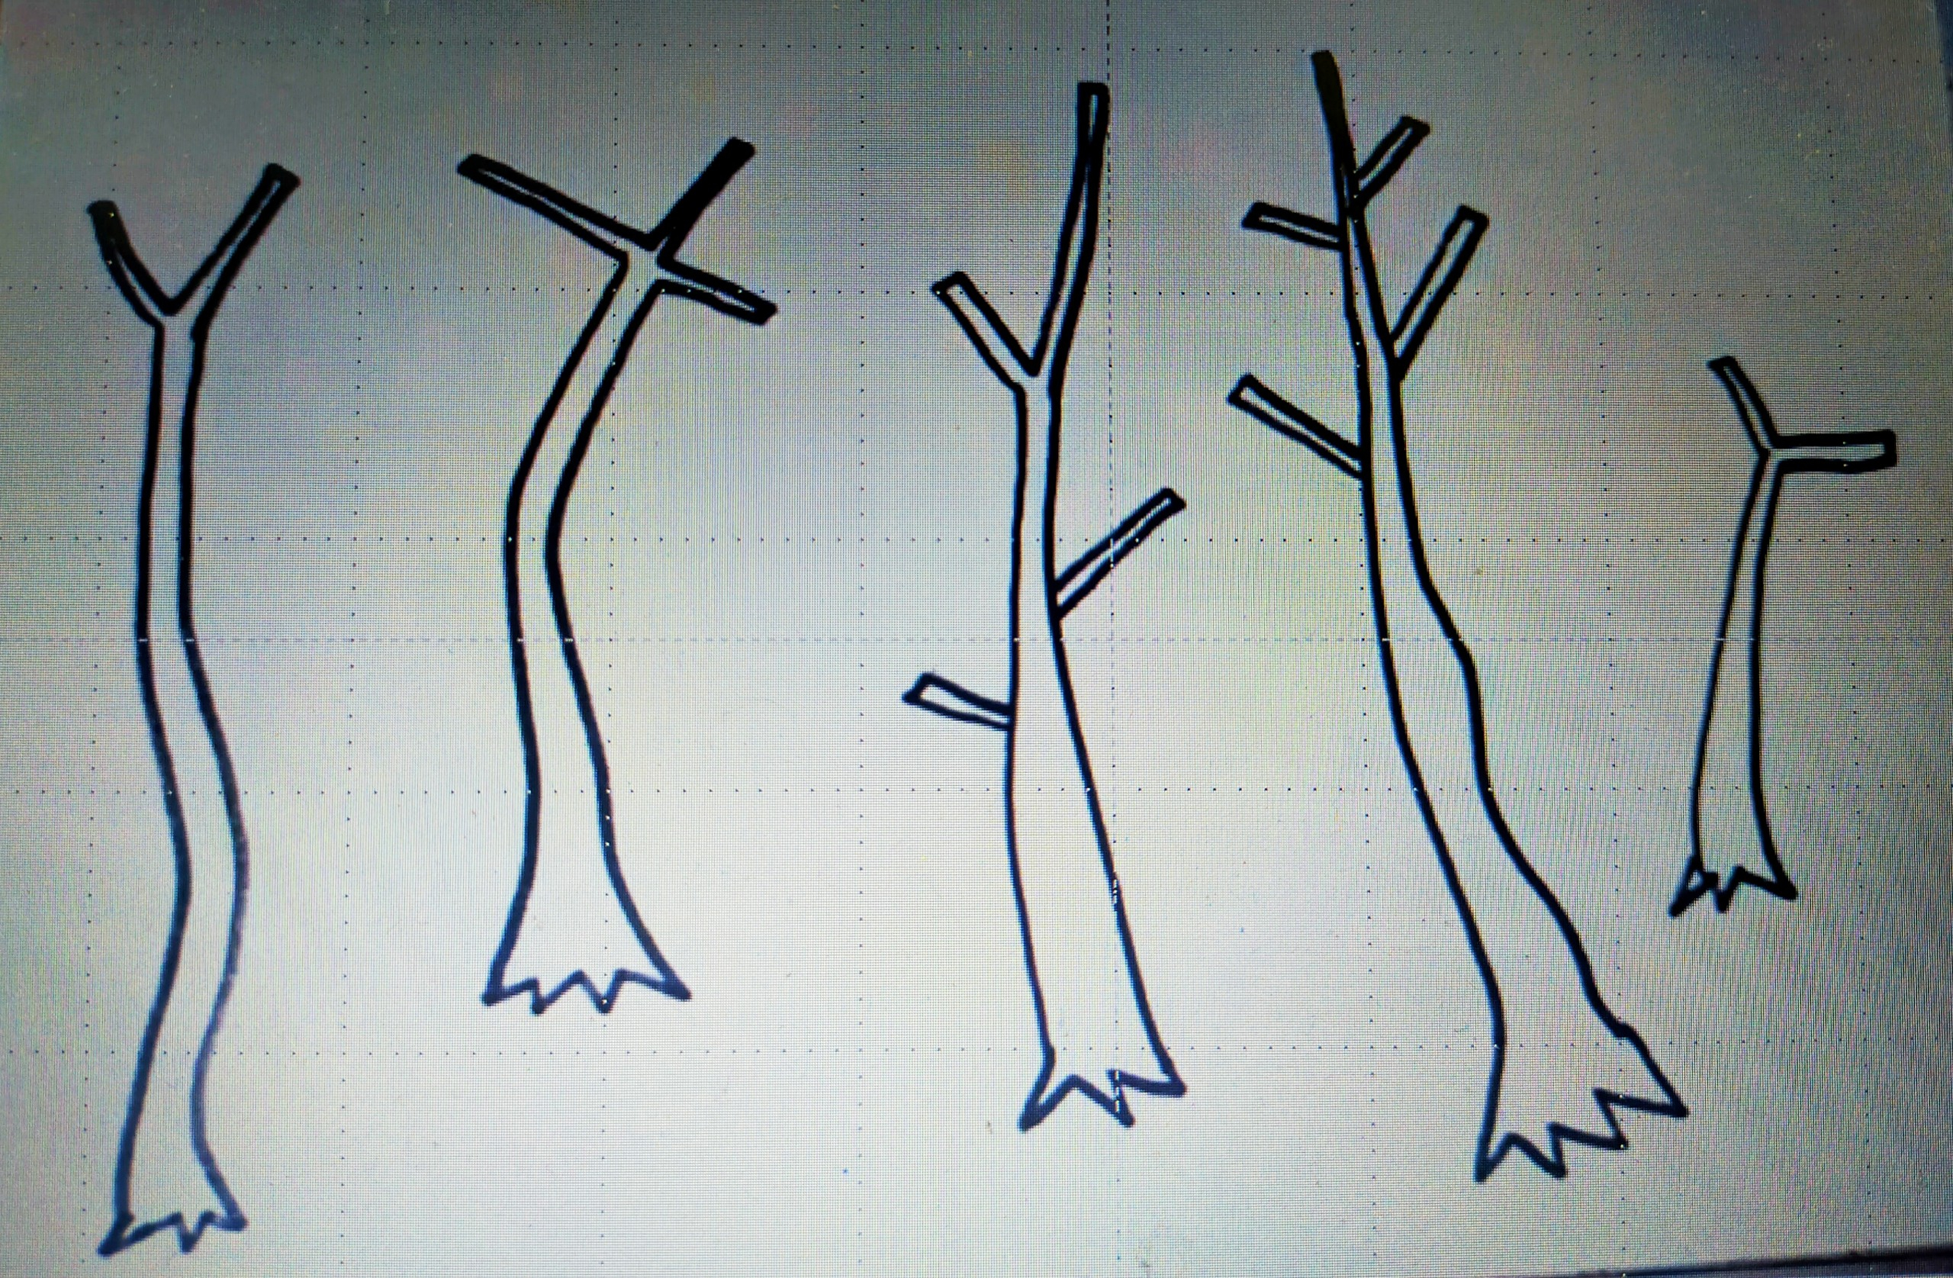
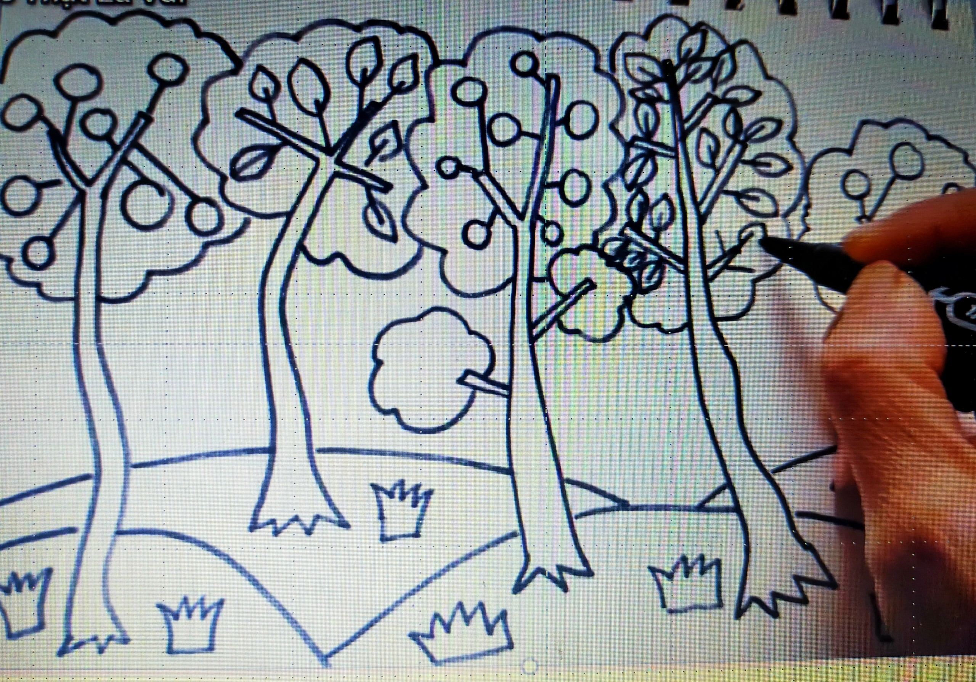
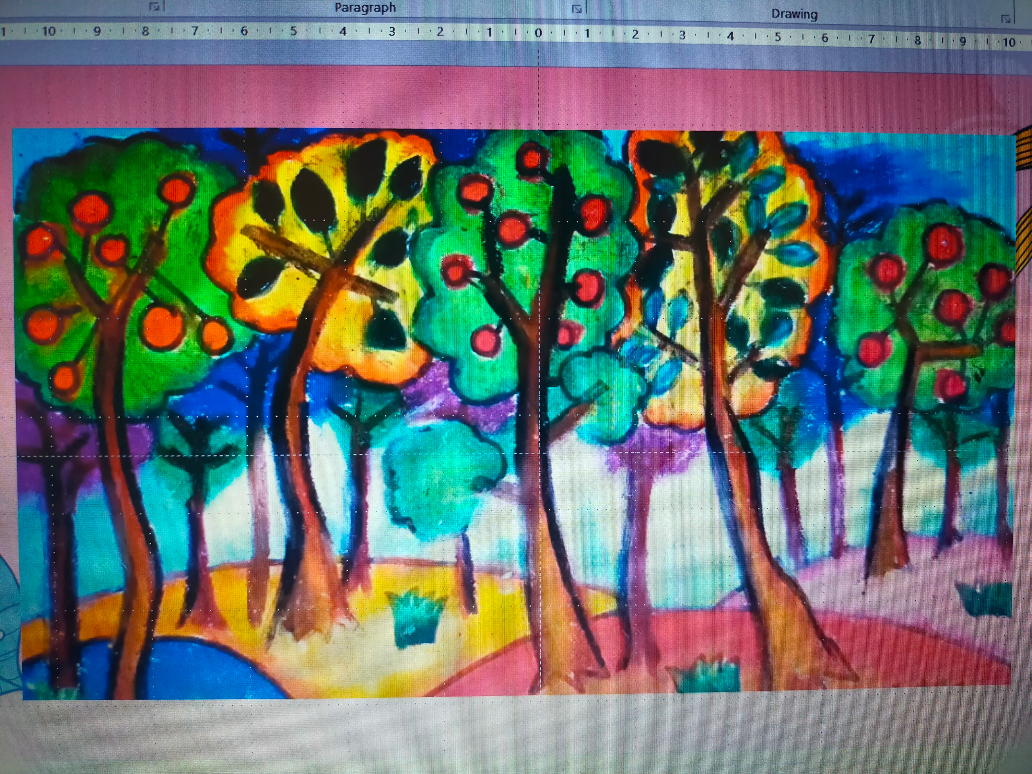
GỢI Ý CÁC BƯỚC VẼ TRANH RỪNG CÂY
Bước 1: Vẽ phác hình dáng cây
Bước 2: Vẽ chi tiết
Bước 3: Vẽ màu

Slide 13
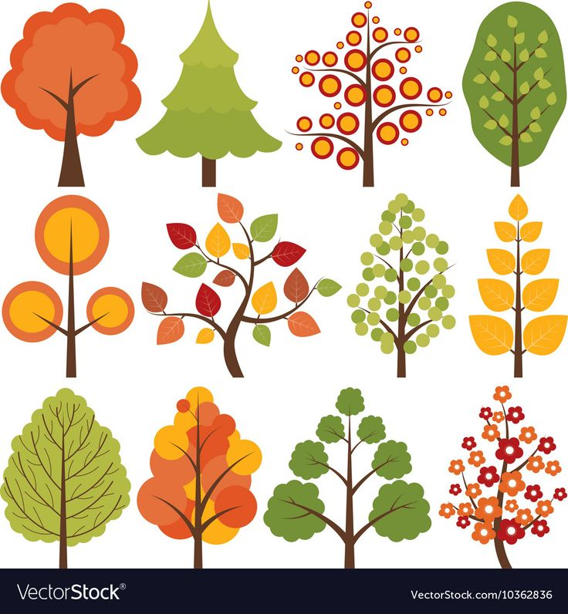
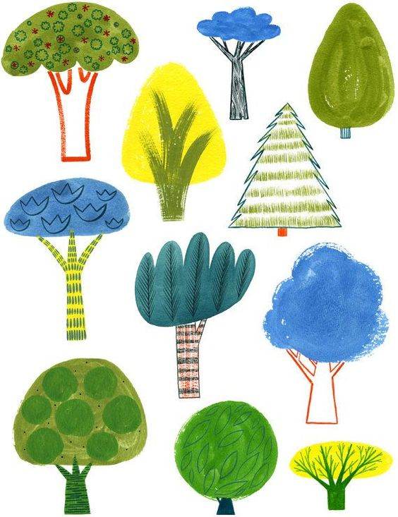
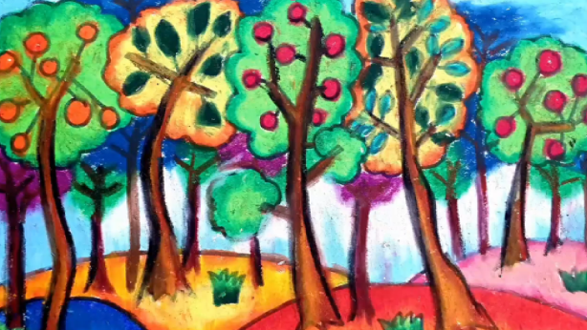
THAM KHẢO MỘT SỐ HÌNH DÁNG CÂY

Slide 14
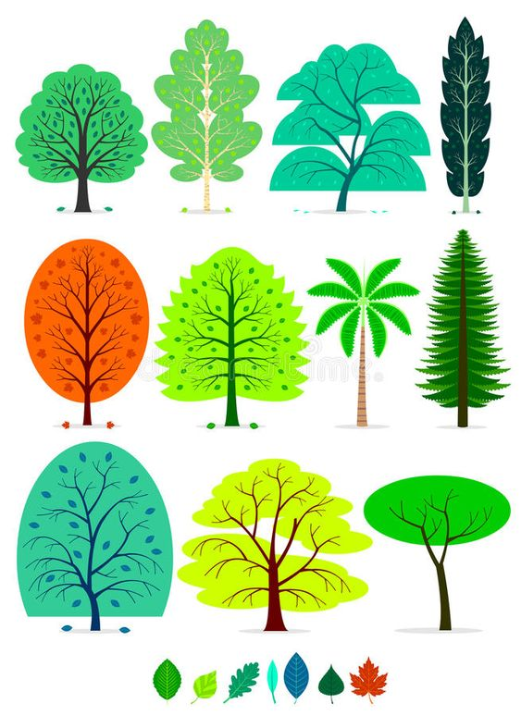
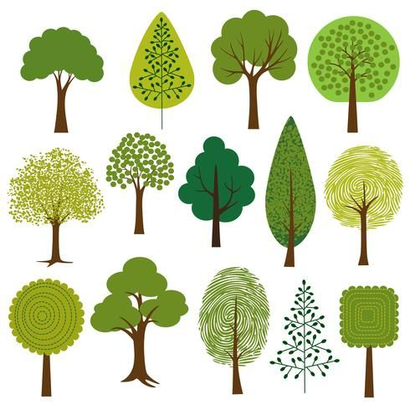

Slide 15
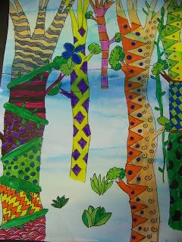
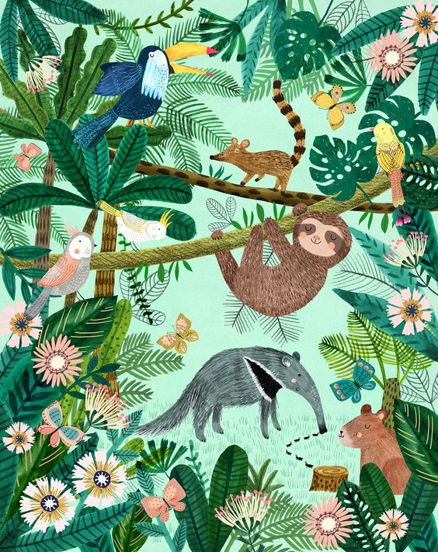
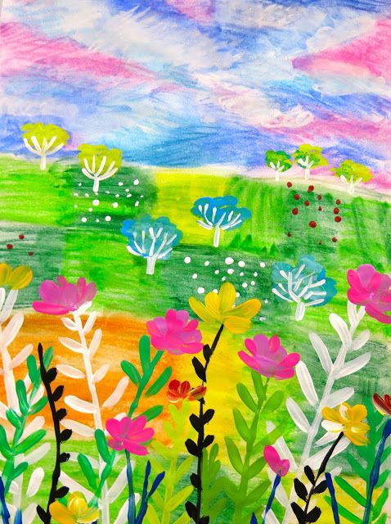

Slide 16
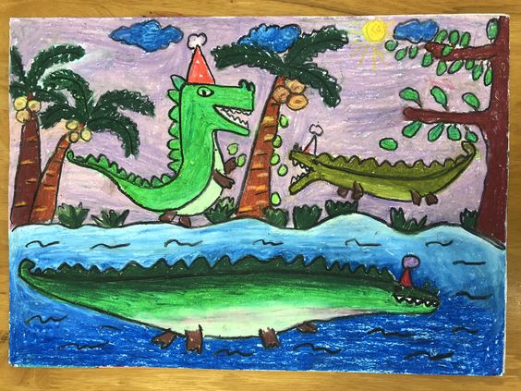
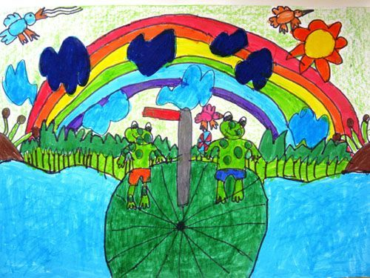

Slide 17
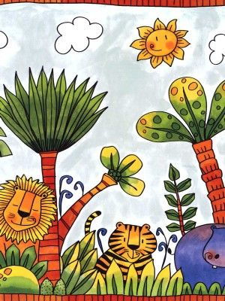
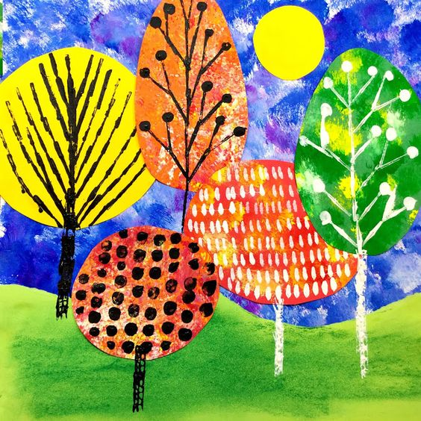

Slide 18
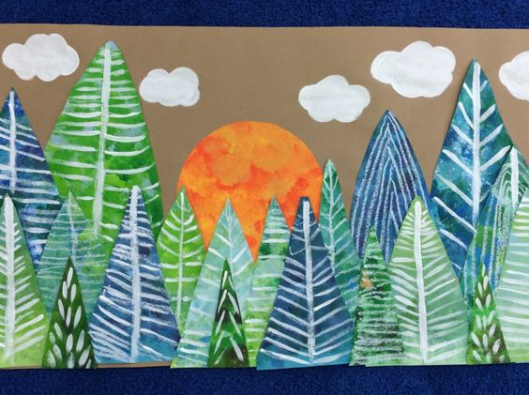
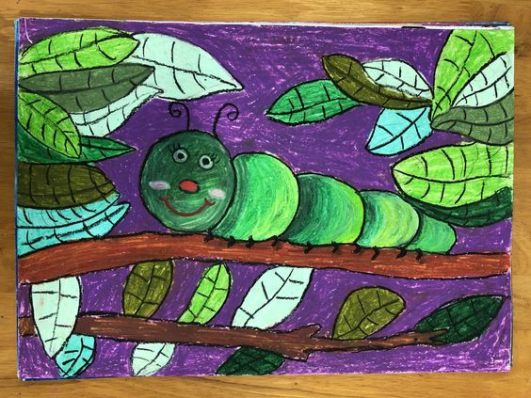

Slide 19

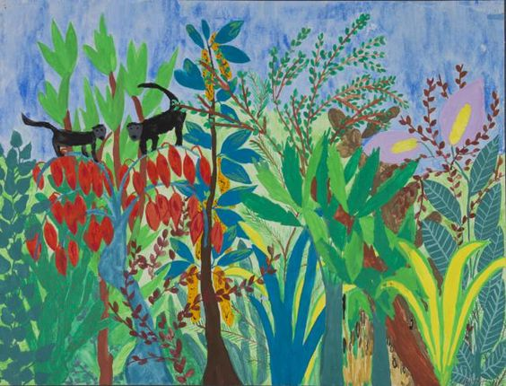

Slide 20
HOẠT ĐỘNG 3:
LUYỆN TẬP – SÁNG TẠO
Em hãy vẽ một bức tranh về khu rừng rậm rạp theo ý thích.

Slide 21


HOẠT ĐỘNG 4:
PHÂN TÍCH – ĐÁNH GIÁ
- Em đã vẽ bức tranh về khu rừng có những hình ảnh nào?
- Màu sắc em sử dụng trong tranh?
- Giới thiệu bức tranh của em cho người thân và thầy cô, bạn bè biết nhé!

Slide 22
HOẠT ĐỘNG 5:
VẬN DỤNG – PHÁT TRIỂN
Em sẽ làm gì để chăm sóc và bảo vệ cây cối?

Slide 23

DẶN DÒ
Hoàn thành bài đầy đủ, chụp gửi cho cô giáo.
Chuẩn bị đồ dùng cho bài học sau.

